Slide 1
ДРУШТВО
АЗИЈЕ

Slide 2
Северна Азија
Бела раса, хришћани, Руси, мала густина насељености.
Средња Азија
Источна Азија
Бела раса, номади, Турски и Ирански народи, ислам.
Жута раса, разлике у густини насељености, урбанизација, вредни радници.
СТАНОВНИШТВО И НАСЕЉА АЗИЈЕ
Југозападна Азија
Југоисточна Азија
Бела раса, ислам, Арапи, ратни сукоби око нафте.
Жута раса, будизам, деца радници, разлика у густини насељености.
Јужна Азија
Бела раса, Индуси, касте, висок природни прираштај, нагла урбанизација.

Slide 3
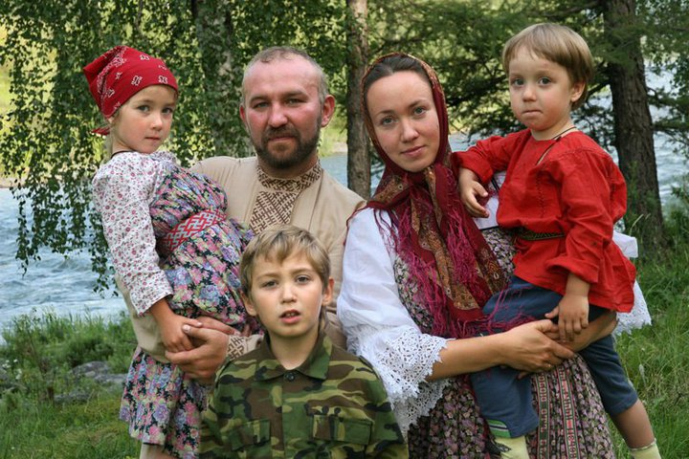
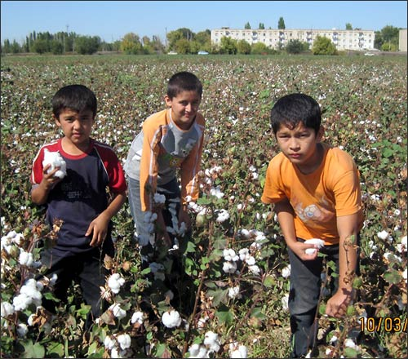
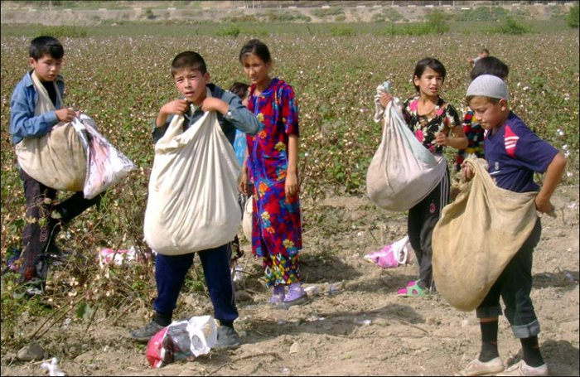
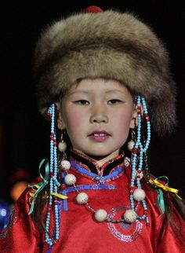
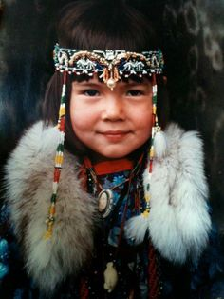
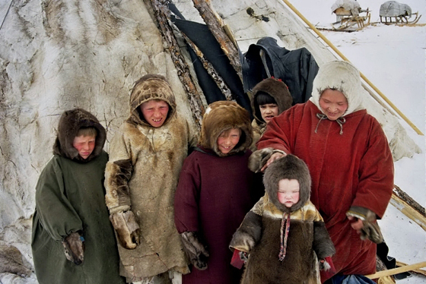
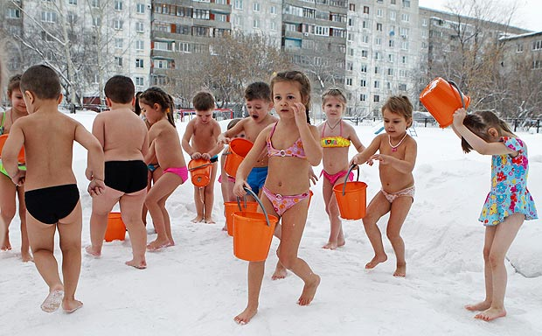
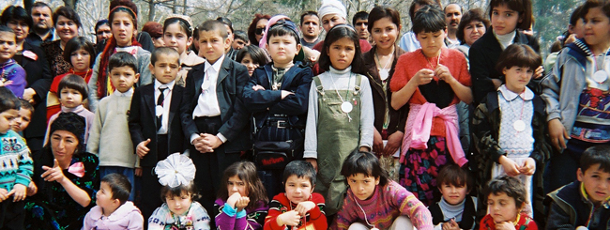
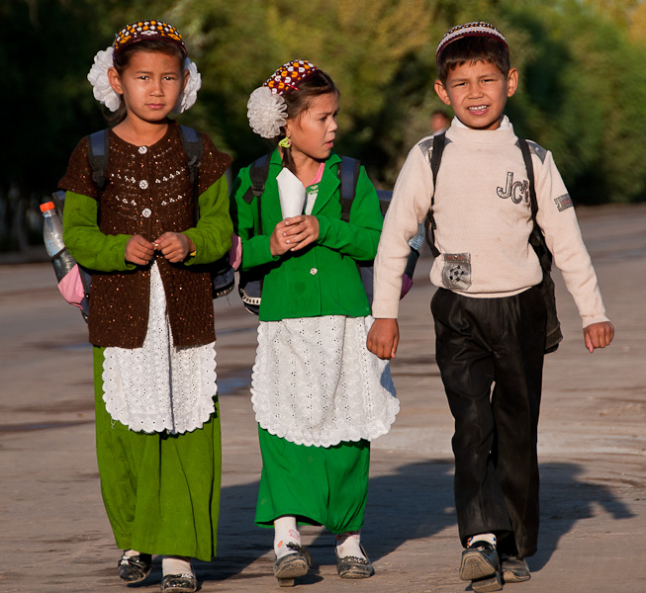

Slide 4
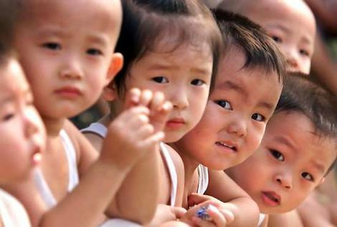
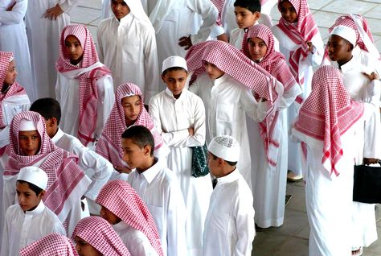
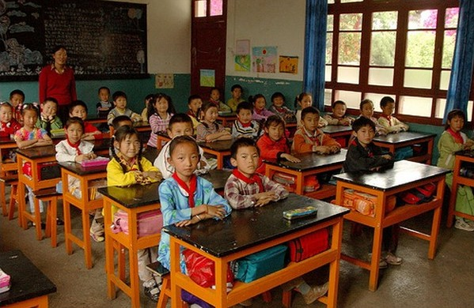
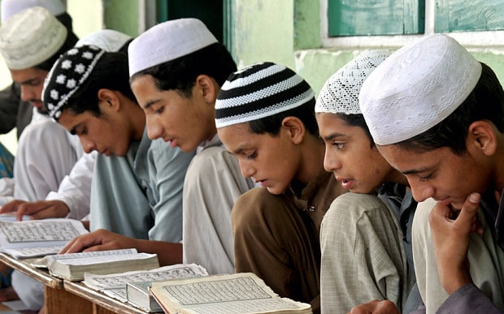
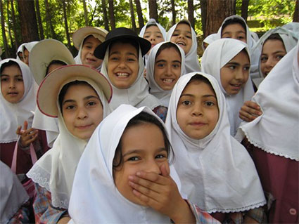
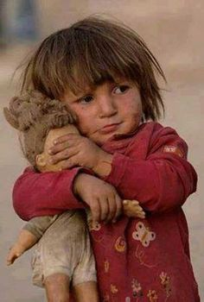
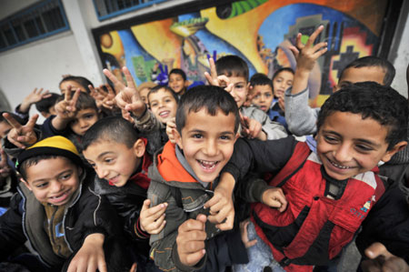
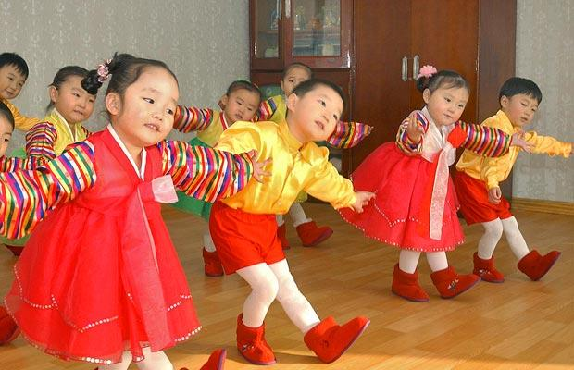
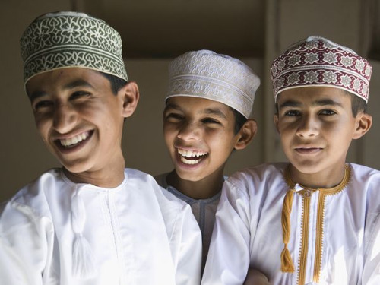
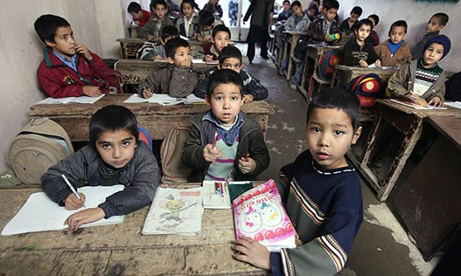

Slide 5
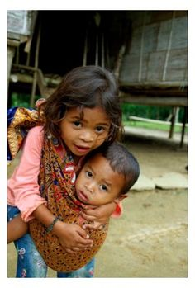
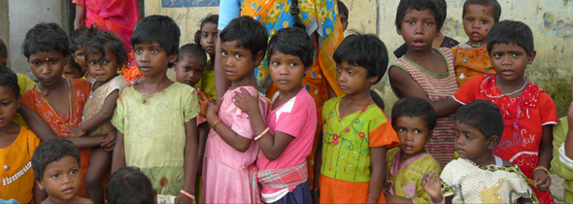
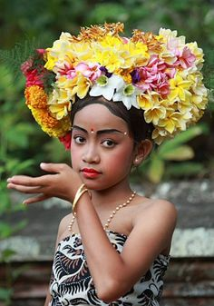
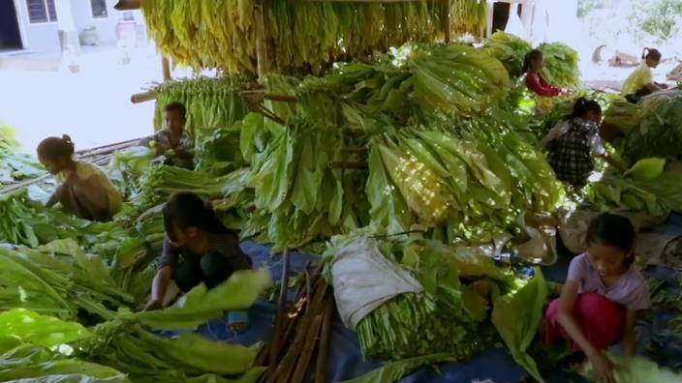
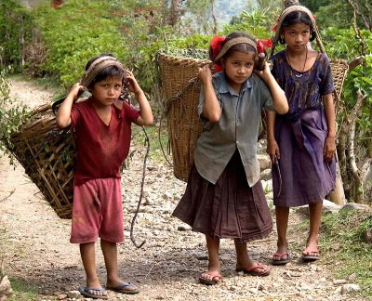
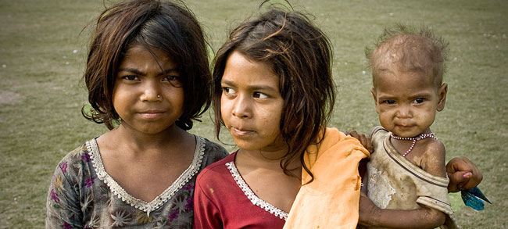
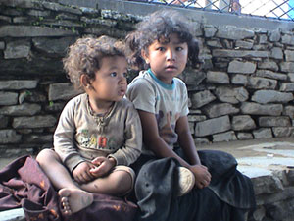
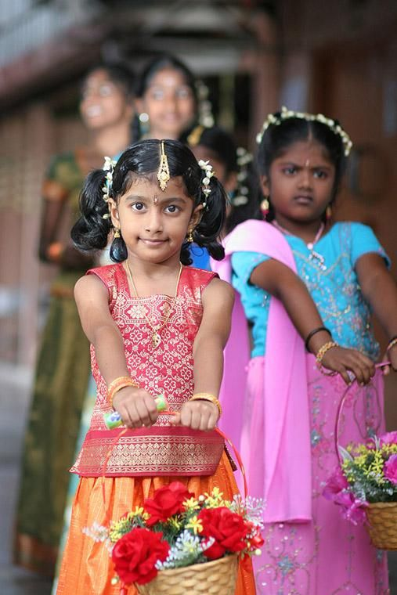
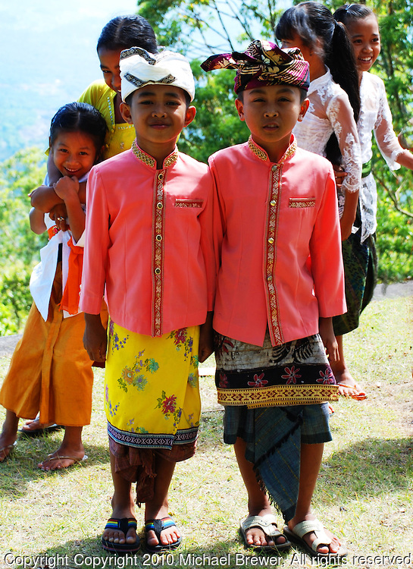
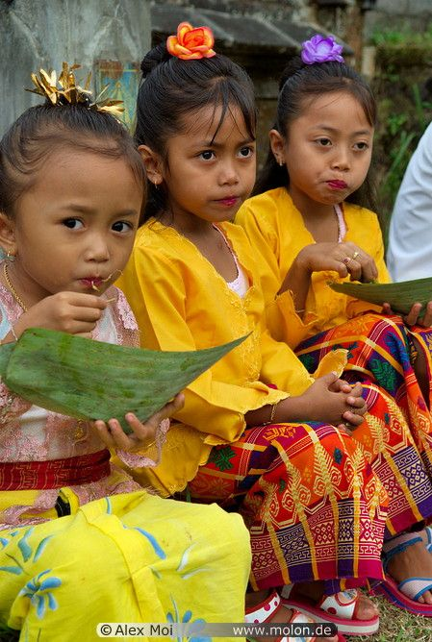
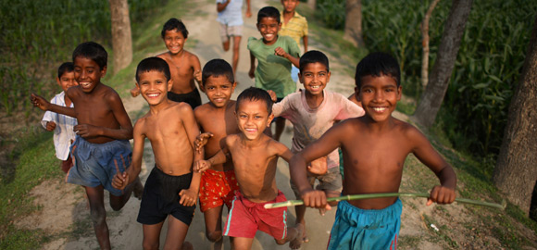
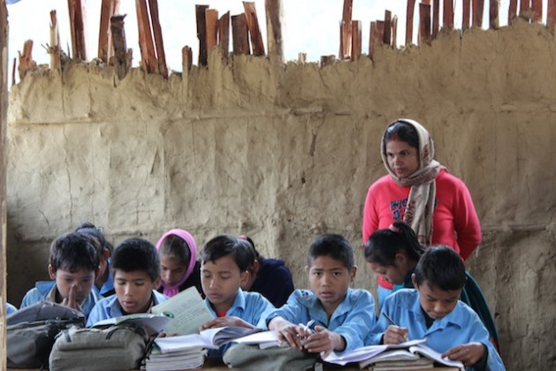

Slide 6
Северна Азија
Угаљ, нафта, руде, индустрија слабија, сточарство.
Средња Азија
Источна Азија
Угаљ, руде, гас, производња памука и свиле, сточарство, занати.
Угаљ, руде, гас, земљорадња у низијама, индустрија развијена.
ПРИРОДНО БОГАТСТВО И ПРИВРЕДА
Југозападна Азија
Југоисточна Азија
Нафта и гас, сточарство испред пољопривреде, петрохемија, занати.
Нафта, угаљ, руде (калај, волфрам), терасасте културе – пиринач.
Јужна Азија
Угаљ и гвоздена руда, две врсте пољопривредне производње.

Slide 7
К Р А Ј
ХВАЛА НА ПАЖЊИ
АУТОР
ГОРДАНА ВАСИЋ
ПРОИЗВОДЊА
ОКТОБАР 2016.

